Slide 1
MULTIVERSIDAD LATINOAMERICANA
CAMPUS VERACRUZ
ÉTICA Y VALORES I
BLOQUE I: IDENTIFICA A LA ÉTICA COMO DISCIPLINA FILOSÓFICA Y RECONOCE LAS DIFERENTES TEORÍAS MORALES A LO LARGO DE LA HISTORIA.
SABER DECLARATIVO: DISCIPLINAS FILOSÓFICAS
DOCENTE: PALOMA ZAMUDIO AZAMAR

Slide 2
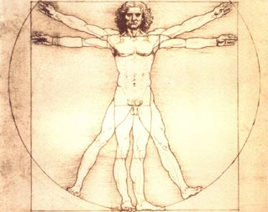

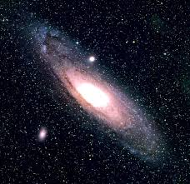
LÓGICA
COSMOLOGÍA

Slide 3
LÓGICA
Es una disciplina, tomada como autónoma a partir de Aristóteles quien la instauró, como ciencia, elevándola al grado de saber supremo debido a la importancia que se le atribuyó como método de herramienta indispensable en el manejo de los procesos mentales.

Slide 4
COSMOLOGÍA
Cosmología es una palabra griega que significa cosmos-orden y logia-tratado. En conjunto es el estudio del orden, referente al origen, evolución y destino del universo, dentro del campo de la filosofía, que es la encargada de tener el conocimiento último de las cosas.

Slide 5


AXIOLOGÍA
ÉTICA

Slide 6
AXIOLOGÍA
La axiología es el sistema formal para identificar y medir los valores. Es la estructura de valores de una persona la que le brinda su personalidad, sus percepciones y decisiones.

Slide 7
ÉTICA
La ética, es una de las tantas ramas de la filosofía. Es aquella ciencia, ya que estudia las cosas por sus causas, de lo universal y necesario, que se dedica al estudio de los actos humanos. La ética, es una de las tantas ramas de la filosofía. Es aquella ciencia, ya que estudia las cosas por sus causas, de lo universal y necesario, que se dedica al estudio de los actos humanos.

